Slide 1
소리 센서 AO
짧은 구간의 최댓값과 최솟값
마이크 모듈의 전압 변화를 관찰합니다.
관찰 조건: 조용함·보통 말소리·손뼉
Notes:
교재: pages/12_sound.md
도입 질문: 소리 모듈 한 번 읽기로 소리 크기를 충분히 알까요?
개념 설명: 파형이 빠르게 바뀌므로 일정 구간의 진폭 차를 관찰하는 편이 낫습니다.
참고: https://docs.arduino.cc/built-in-examples
중고등학생을 위한 아두이노 입문

Slide 2
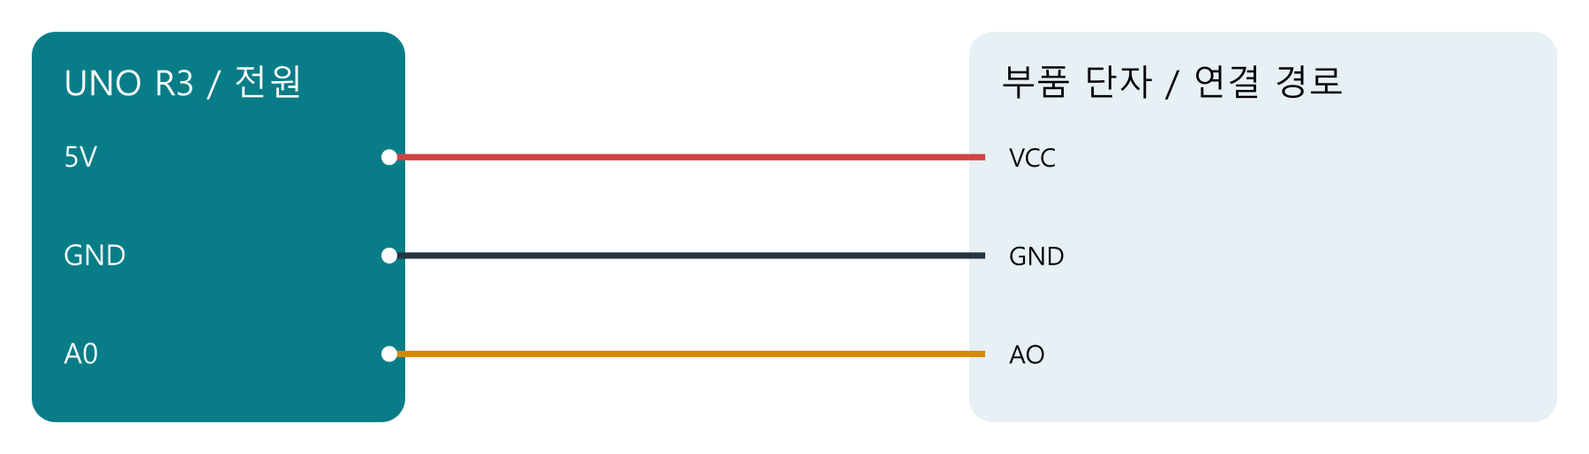
회로와 핀 연결
전원을 끄고 핀 이름을 확인합니다.
같은 GND를 공통으로 연결합니다.
Notes:
5V 호환 AO 마이크 모듈 기준. 50ms 동안의 최댓값과 최솟값 차를 출력합니다. 녹음이나 보정된 dB 측정이 아닙니다. 출력이 천천히 변하는 엔벌로프 모듈은 데이터시트에 맞게 읽는 방법을 바꾸세요.
이 그림은 전기적 핀 연결도이며 브레드보드 배치도나 Fritzing 출력물이 아닙니다.
참고: https://docs.arduino.cc/built-in-examples

Slide 3
핵심 코드
int raw = analogRead(A0);
Serial.println(high - low);
파형이 빠르게 바뀌므로 일정 구간의 진폭 차를 관찰하는 편이 낫습니다.
Notes:
전체 코드는 code/12_sound/에 있습니다.
수업 중 코드를 한 줄씩 추적하고 어떤 핀을 읽거나 쓰는지 확인합니다.
5V 호환 AO 마이크 모듈 기준. 50ms 동안의 최댓값과 최솟값 차를 출력합니다. 녹음이나 보정된 dB 측정이 아닙니다. 출력이 천천히 변하는 엔벌로프 모듈은 데이터시트에 맞게 읽는 방법을 바꾸세요.
참고: https://docs.arduino.cc/built-in-examples

Slide 4
확인 문제와 코드 수정
소리 모듈 한 번 읽기로 소리 크기를 충분히 알까요?
측정 구간을 50ms에서 100ms로 바꾸세요.
예상과 결과를 비교하고, 바꾼 코드의 이유를 설명합니다.
Notes:
정답: 파형이 빠르게 바뀌므로 일정 구간의 진폭 차를 관찰하는 편이 낫습니다.
추가 질문: peak-to-peak를 dB로 표시해도 될까요?
해설: 아닙니다. 마이크 감도와 측정계 보정이 필요합니다.
정답 파일: answers/12_sound.md
학생 활동지: worksheets/12_sound.md

